Slide 1

PHÒNG GD & ĐT QUẬN LONG BIÊN
TRƯỜNG MN HOA SỮA
LĨNH VỰC PHÁT TRIỂN NGÔN NGỮ
Môn học: Làm quen văn học
Đề tài: Truyện “Qua đường
Lứa tuổi: Mẫu giáo lớn A5
GV thực hiện: Nguyễn Thị Huyền
Năm học 2021-2022
Notes:
1

Slide 2
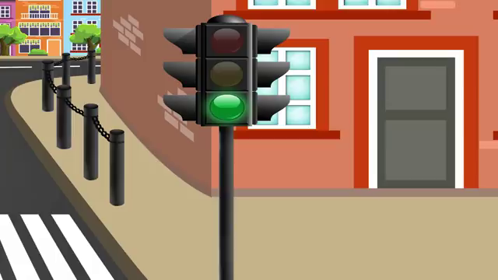

Slide 3
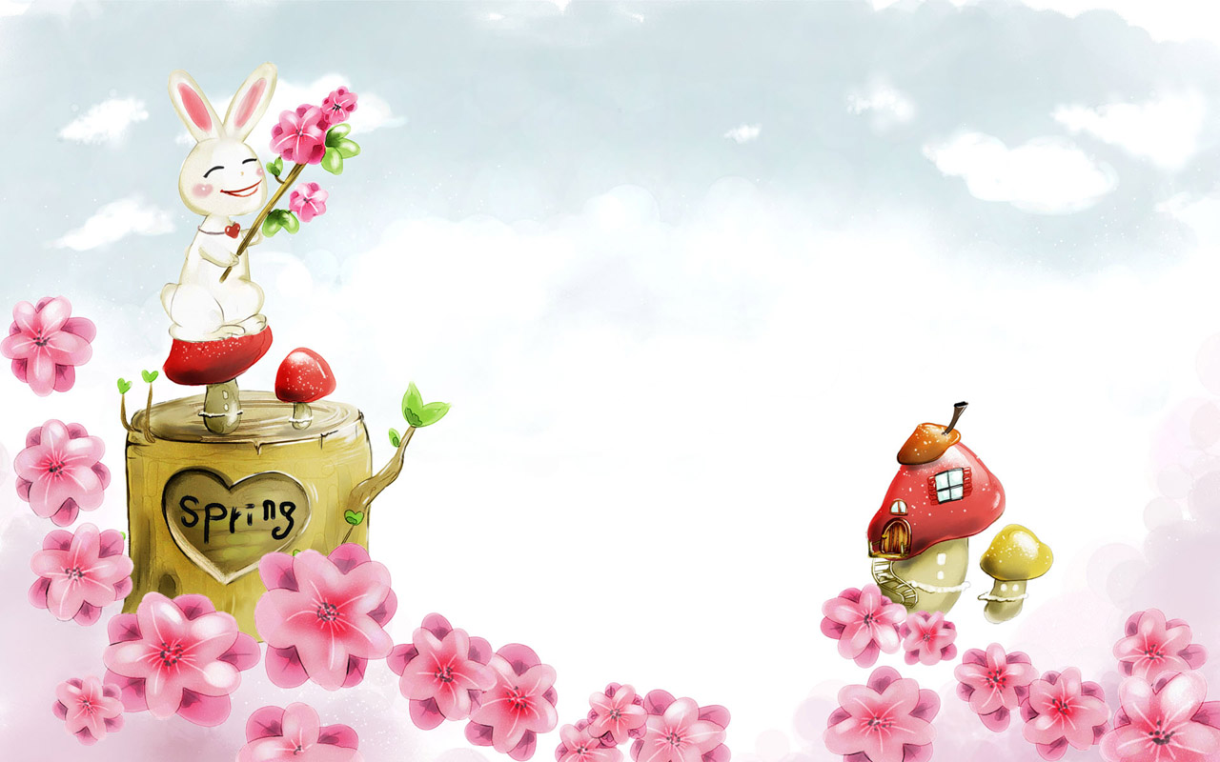
Câu chuyện: Qua đường

Slide 4
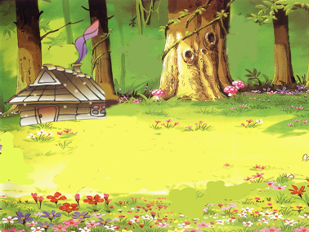
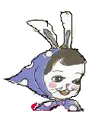
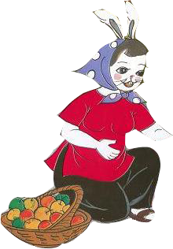
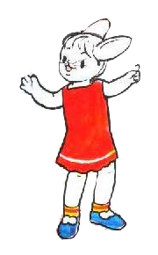

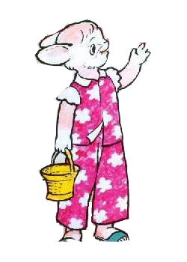


Slide 5
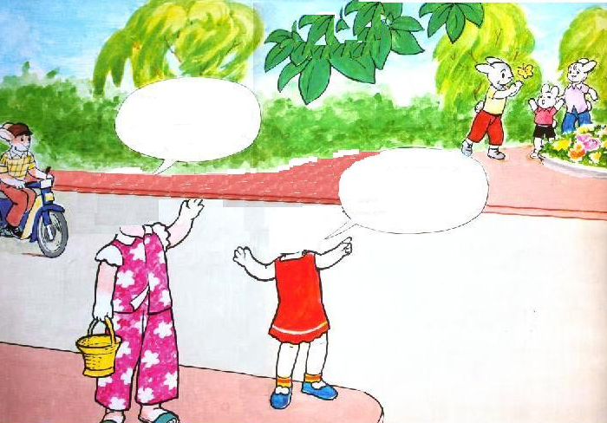


Slide 6
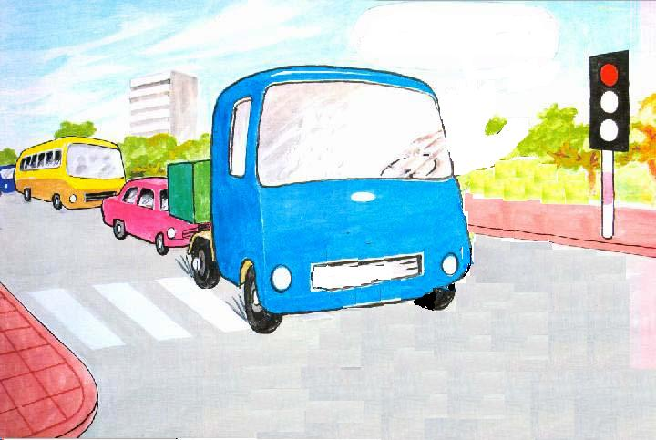
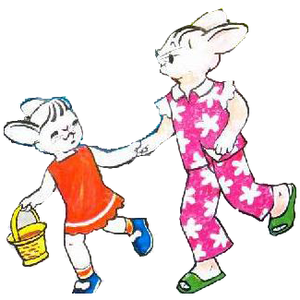
Kít, kít…

Slide 7



Slide 8
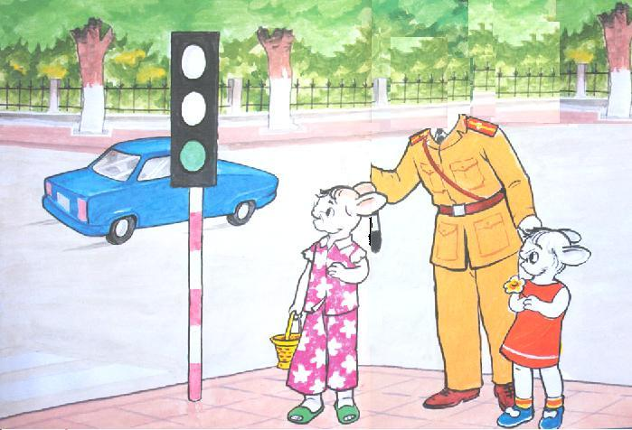



Slide 11


Đàm thoại

Slide 12




Cô vừa kể câu chuyện có tên là gì?

Slide 13
Trong truyện có những nhân vật nào?

Slide 14
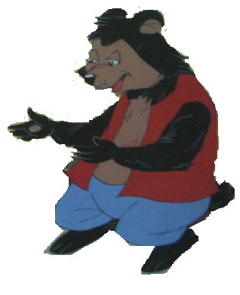
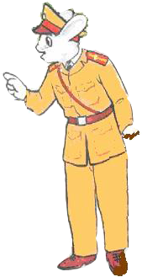

Slide 15
Mẹ thỏ đã dặn hai chị em đi đường như thế nào?

Slide 17
Thỏ Nâu rủ chị Thỏ Trắng chạy đi đâu?

Slide 18
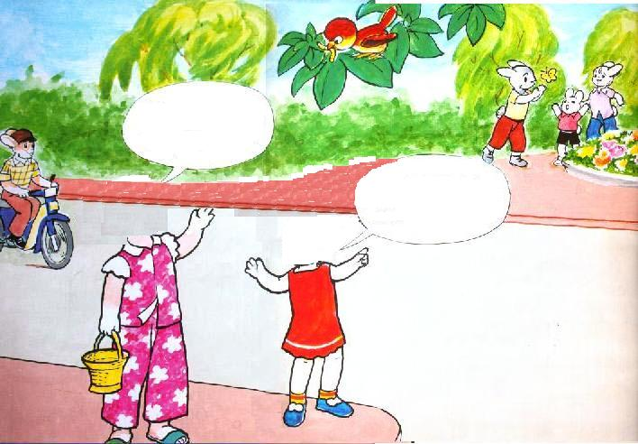
Thỏ Trắng rủ chị Thỏ Nâu chạy đi đâu?

Slide 19
Khi hai chị em chạy sang đường thì có tiếng gì kêu?

Slide 20
Kít…kít…

Slide 21
Ai đã đưa hai chị em Thỏ lên vỉa hè?

Slide 23
Chú cảnh sát đã dặn hai chị em Thỏ điều gì?

Slide 25
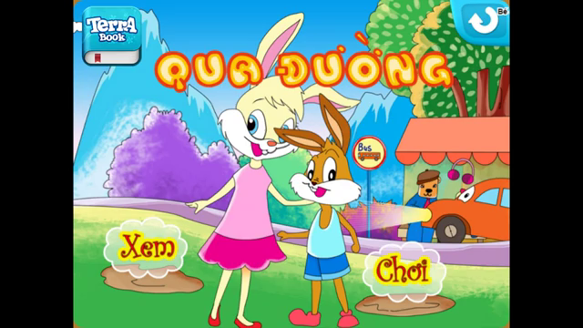

Slide 26



Các bé chăm ngoan học giỏi

